Slide 1

Mengapa Saya Kristen #1
SIGNIFIKANSI TEOLOGI YANG BENAR

Slide 2

Kesombongan
Kekeringan spiritual
Perpecahan gereja
Sikap yang tidak mengandalkan Tuhan
Sebagian orang bersikap antipati terhadap teologi

Slide 3

Anggapan tersebut keliru dan ironis.
Memiliki teologi merupakan sebuah keniscayaan.

Slide 4

Signifikansi Teologi Yang Benar
Teologi merupakan bagian tak terpisahkan dalam kerohanian. Bukan hanya tak terpisahkan, teologi justru membawa banyak kebaikan bagi kerohanian.

Slide 5
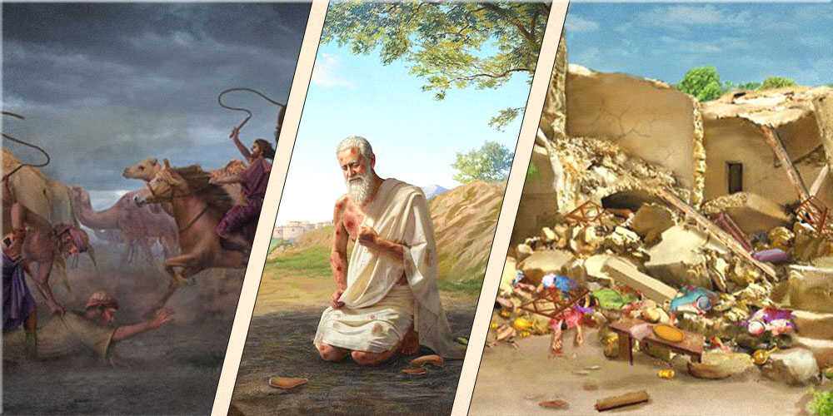
1
Teologi sebagai pedoman dalam menghadapi pergumulan
Teologi menyediakan kerangka pemikiran untuk memahami suatu keadaan.

Slide 6
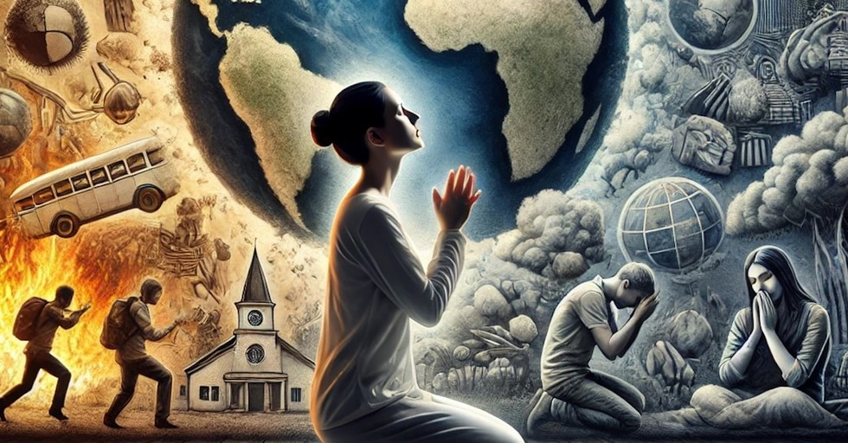
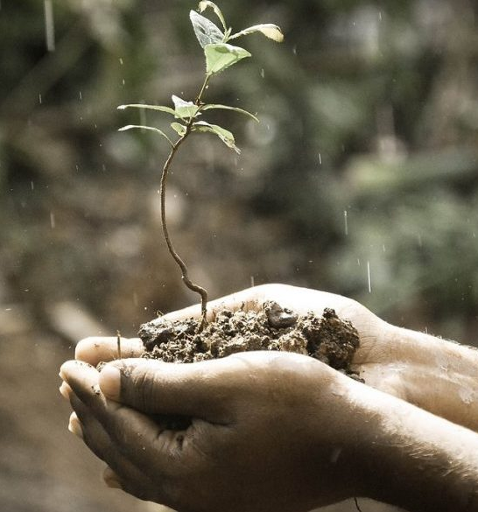
Banyak berdoa belum tentu rohani tapi orang rohani pasti berdoa.
2
Teologi sangat diperlukan bagi pertumbuhan spiritual.
Tidak ada spiritualitas yang sehat dan kuat tanpa teologi yang tepat.

Slide 7
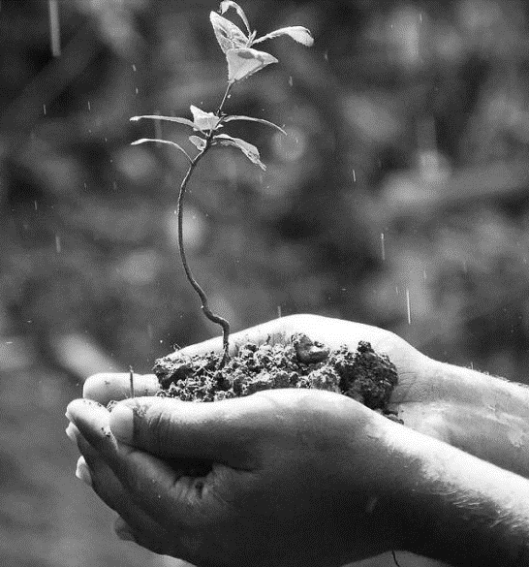
Iman yang menyelamatkan berkaitan dengan pengetahuan teologis dalam taraf tertentu (Yoh. 17:3; 20:30-31; Rm. 10:9-10; bdk. 1Yoh. 4:1-6).
⁹ Sebab jika kamu mengaku dengan mulutmu, bahwa Yesus adalah Tuhan, dan percaya dalam hatimu, bahwa Allah telah membangkitkan Dia dari antara orang mati, maka kamu akan diselamatkan. ¹⁰ Karena dengan hati orang percaya dan dibenarkan, dan dengan mulut orang mengaku dan diselamatkan (Rm. 10:9-10).

Slide 8
Inilah hidup yang kekal itu, yaitu bahwa mereka mengenal Engkau, satu-satunya Allah yang benar, dan mengenal Yesus Kristus yang telah Engkau utus.
(Yoh. 17:3).
³⁰Memang masih banyak tanda lain yang dibuat Yesus di depan mata murid-murid-Nya, yang tidak tercatat dalam kitab ini,
³¹ tetapi semua yang tercantum di sini telah dicatat, supaya kamu percaya, bahwa Yesuslah Mesias, Anak Allah, dan supaya kamu oleh imanmu memperoleh hidup dalam nama-Nya.
(Yoh. 20:30-31)

Slide 9
1Yoh. 4:1-6
1Saudara-saudaraku yang kekasih, janganlah percaya akan setiap roh, tetapi ujilah roh-roh itu, apakah mereka berasal dari Allah; sebab banyak nabi-nabi palsu yang telah muncul dan pergi ke seluruh dunia. 2Demikianlah kita mengenal Roh Allah: setiap roh yang mengaku, bahwa Yesus Kristus telah datang sebagai manusia, berasal dari Allah, 3dan setiap roh, yang tidak mengaku Yesus, tidak berasal dari Allah. Roh itu adalah roh antikristus dan tentang dia telah kamu dengar, bahwa ia akan datang dan sekarang ini ia sudah ada di dalam dunia. 4Kamu berasal dari Allah, anak-anakku, dan kamu telah mengalahkan nabi-nabi palsu itu; sebab Roh yang ada di dalam kamu, lebih besar dari pada roh yang ada di dalam dunia. 5Mereka berasal dari dunia; sebab itu mereka berbicara tentang hal-hal duniawi dan dunia mendengarkan mereka. 6Kami berasal dari Allah: barangsiapa mengenal Allah, ia mendengarkan kami; barangsiapa tidak berasal dari Allah, ia tidak mendengarkan kami. Itulah tandanya Roh kebenaran dan roh yang menyesatkan.

Slide 10
Salah satu elemen penting dalam pertumbuhan rohani adalah pengenalan terhadap Kristus (Ef. 4:13-14).
¹³ sampai kita semua telah mencapai kesatuan iman dan pengetahuan yang benar tentang Anak Allah, kedewasaan penuh, dan tingkat pertumbuhan yang sesuai dengan kepenuhan Kristus, ¹⁴ sehingga kita bukan lagi anak-anak, yang diombang-ambingkan oleh rupa-rupa angin pengajaran, oleh permainan palsu manusia dalam kelicikan mereka yang menyesatkan (Ef. 4:13-14).

Slide 11
Teologi menjadi landasan bagi etika Kristen (1Kor. 6:12-20; 8:1-13).
¹⁹ Atau tidak tahukah kamu, bahwa tubuhmu adalah bait Roh Kudus yang diam di dalam kamu, Roh Kudus yang kamu peroleh dari Allah, dan bahwa kamu bukan milik kamu sendiri? ²⁰ Sebab kamu telah dibeli dan harganya telah lunas dibayar: Karena itu muliakanlah Allah dengan tubuhmu! (1Kor. 6:19-20).

Slide 12
1Kor. 6:12-20
12Segala sesuatu halal bagiku, tetapi bukan semuanya berguna. Segala sesuatu halal bagiku, tetapi aku tidak membiarkan diriku diperhamba oleh suatu apa pun. 13Makanan adalah untuk perut dan perut untuk makanan: tetapi kedua-duanya akan dibinasakan Allah. Tetapi tubuh bukanlah untuk percabulan, melainkan untuk Tuhan, dan Tuhan untuk tubuh. 14Allah, yang membangkitkan Tuhan, akan membangkitkan kita juga oleh kuasa-Nya. 15Tidak tahukah kamu, bahwa tubuhmu adalah anggota Kristus? Akan kuambilkah anggota Kristus untuk menyerahkannya kepada percabulan? Sekali-kali tidak! 16 Atau tidak tahukah kamu, bahwa siapa yang mengikatkan dirinya pada perempuan cabul, menjadi satu tubuh dengan dia? Sebab, demikianlah kata nas: ”Keduanya akan menjadi satu daging.” 17Tetapi siapa yang mengikatkan dirinya pada Tuhan, menjadi satu roh dengan Dia. 18Jauhkanlah dirimu dari percabulan! Setiap dosa lain yang dilakukan manusia, terjadi di luar dirinya. Tetapi orang yang melakukan percabulan berdosa terhadap dirinya sendiri. 19 Atau tidak tahukah kamu, bahwa tubuhmu adalah bait Roh Kudus yang diam di dalam kamu, Roh Kudus yang kamu peroleh dari Allah, – dan bahwa kamu bukan milik kamu sendiri? 20Sebab kamu telah dibeli dan harganya telah lunas dibayar: Karena itu muliakanlah Allah dengan tubuhmu!

Slide 13
1Kor. 8:1-13
1Tentang daging persembahan berhala kita tahu: ”kita semua mempunyai pengetahuan.” Pengetahuan yang demikian membuat orang menjadi sombong, tetapi kasih membangun. 2Jika ada seorang menyangka, bahwa ia mempunyai sesuatu ”pengetahuan”, maka ia belum juga mencapai pengetahuan, sebagaimana yang harus dicapainya. 3Tetapi orang yang mengasihi Allah, ia dikenal oleh Allah.
4Tentang hal makan daging persembahan berhala kita tahu: ”tidak ada berhala di dunia dan tidak ada Allah lain dari pada Allah yang esa.” 5Sebab sungguhpun ada apa yang disebut ”allah”, baik di sorga, maupun di bumi – dan memang benar ada banyak ”allah” dan banyak ”tuhan” yang demikian – 6namun bagi kita hanya ada satu Allah saja, yaitu Bapa, yang dari pada-Nya berasal segala sesuatu dan yang untuk Dia kita hidup, dan satu Tuhan saja, yaitu Yesus Kristus, yang oleh-Nya segala sesuatu telah dijadikan dan yang karena Dia kita hidup.

Slide 14
1Kor. 8:1-13
7Tetapi bukan semua orang yang mempunyai pengetahuan itu. Ada orang, yang karena masih terus terikat pada berhala-berhala, makan daging itu sebagai daging persembahan berhala. Dan oleh karena hati nurani mereka lemah, hati nurani mereka itu dinodai olehnya. 8”Makanan tidak membawa kita lebih dekat kepada Allah. Kita tidak rugi apa-apa, kalau tidak kita makan dan kita tidak untung apa-apa, kalau kita makan.” 9Tetapi jagalah, supaya kebebasanmu ini jangan menjadi batu sandungan bagi mereka yang lemah. 10Karena apabila orang melihat engkau yang mempunyai ”pengetahuan”, sedang duduk makan di dalam kuil berhala, bukankah orang yang lemah hati nuraninya itu dikuatkan untuk makan daging persembahan berhala? 11Dengan jalan demikian orang yang lemah, yaitu saudaramu, yang untuknya Kristus telah mati, menjadi binasa karena ”pengetahuan”mu. 12Jika engkau secara demikian berdosa terhadap saudara-saudaramu dan melukai hati nurani mereka yang lemah, engkau pada hakekatnya berdosa terhadap Kristus. 13Karena itu apabila makanan menjadi batu sandungan bagi saudaraku, aku untuk selama-lamanya tidak akan mau makan daging lagi, supaya aku jangan menjadi batu sandungan bagi saudaraku.

Slide 15
Tanpa teologi yang benar, suatu “kesalehan” bisa menjadi tipuan kerohanian yang membahayakan (Kol. 2:18-23; 1Yoh. 4:1-6).
¹⁸ Janganlah kamu biarkan kemenanganmu digagalkan oleh orang yang pura-pura merendahkan diri dan beribadah kepada malaikat, serta berkanjang pada penglihatan-penglihatan dan tanpa alasan membesar-besarkan diri oleh pikirannya yang duniawi, ¹⁹ sedang ia tidak berpegang teguh kepada Kepala, dari mana seluruh tubuh, yang ditunjang dan diikat menjadi satu oleh urat-urat dan sendi-sendi, menerima pertumbuhan ilahinya (Kol. 2:18-19).

Slide 16
Tanpa teologi yang benar, suatu “kesalehan” bisa menjadi tipuan kerohanian yang membahayakan (Kol. 2:18-23; 1Yoh. 4:1-6).
¹⁸ Janganlah kamu biarkan kemenanganmu digagalkan oleh orang yang pura-pura merendahkan diri dan beribadah kepada malaikat, serta berkanjang pada penglihatan-penglihatan dan tanpa alasan membesar-besarkan diri oleh pikirannya yang duniawi, ¹⁹ sedang ia tidak berpegang teguh kepada Kepala, dari mana seluruh tubuh, yang ditunjang dan diikat menjadi satu oleh urat-urat dan sendi-sendi, menerima pertumbuhan ilahinya (Kol. 2:18-19).

Slide 17
Kol. 2:18-23
18Janganlah kamu biarkan kemenanganmu digagalkan oleh orang yang pura-pura merendahkan diri dan beribadah kepada malaikat, serta berkanjang pada penglihatan-penglihatan dan tanpa alasan membesar-besarkan diri oleh pikirannya yang duniawi, 19 sedang ia tidak berpegang teguh kepada Kepala, dari mana seluruh tubuh, yang ditunjang dan diikat menjadi satu oleh urat-urat dan sendi-sendi, menerima pertumbuhan ilahinya.
20Apabila kamu telah mati bersama-sama dengan Kristus dan bebas dari roh-roh dunia, mengapakah kamu menaklukkan dirimu pada rupa-rupa peraturan, seolah-olah kamu masih hidup di dunia: 21jangan jamah ini, jangan kecap itu, jangan sentuh ini; 22semuanya itu hanya mengenai barang yang binasa oleh pemakaian dan hanya menurut perintah-perintah dan ajaran-ajaran manusia. 23Peraturan-peraturan ini, walaupun nampaknya penuh hikmat dengan ibadah buatan sendiri, seperti merendahkan diri, menyiksa diri, tidak ada gunanya selain untuk memuaskan hidup duniawi.

Slide 18
1Yoh. 4:1-6
1Saudara-saudaraku yang kekasih, janganlah percaya akan setiap roh, tetapi ujilah roh-roh itu, apakah mereka berasal dari Allah; sebab banyak nabi-nabi palsu yang telah muncul dan pergi ke seluruh dunia. 2Demikianlah kita mengenal Roh Allah: setiap roh yang mengaku, bahwa Yesus Kristus telah datang sebagai manusia, berasal dari Allah, 3dan setiap roh, yang tidak mengaku Yesus, tidak berasal dari Allah. Roh itu adalah roh antikristus dan tentang dia telah kamu dengar, bahwa ia akan datang dan sekarang ini ia sudah ada di dalam dunia. 4Kamu berasal dari Allah, anak-anakku, dan kamu telah mengalahkan nabi-nabi palsu itu; sebab Roh yang ada di dalam kamu, lebih besar dari pada roh yang ada di dalam dunia. 5Mereka berasal dari dunia; sebab itu mereka berbicara tentang hal-hal duniawi dan dunia mendengarkan mereka. 6Kami berasal dari Allah: barangsiapa mengenal Allah, ia mendengarkan kami; barangsiapa tidak berasal dari Allah, ia tidak mendengarkan kami. Itulah tandanya Roh kebenaran dan roh yang menyesatkan.

Slide 19

3
Teologi menjadi kompas dalam peperangan ideologi
Hampir setiap pertukaran informasi melibatkan persentuhan ideologi. Kita tidak hanya mengakses, tetapi diakses oleh informasi.

Slide 20
Menunjukkan keunikan kekristenan yang esensial

Slide 21
Menunjukkan keunikan kekristenan yang esensial
Menguji beragam konsep religius dan spiritualitas non-religius

Slide 22
Menunjukkan keunikan kekristenan yang esensial
Menguji beragam konsep religius dan spiritulitas non-religius
Menyediakan jawaban terhadap keraguan dan sanggahan dari luar kekristenan

Slide 23
Menunjukkan keunikan kekristenan yang esensial
Menguji beragam konsep religius dan spiritulitas non-religius
Menyediakan jawaban terhadap keraguan dan sanggahan dari luar kekristenan
Mengembangkan teologi Kristen sebagai sebuah kebenaran publik yang relevan dan dihargai masyarakat.

Slide 24

4
Teologi Bermanfaat Bagi Pemahaman Alkitab
Salah satu sikap naif yang ditunjukkan oleh banyak orang Kristen adalah penolakan terhadap teologi dengan alasan Alkitab saja sudah cukup. Mereka tidak menyadari bahwa menafsirkan Alkitab dipengaruhi oleh kerangka teologis seseorang.

Slide 25

Dengan bantuan teologi kita dapat mengerti inti ajaran dalam Alkitab
Teologi juga berfungsi sebagai kerangka interpretatif terhadap Alkitab (lihat pengantar Institutio John Calvin)

